Slide 1
ΣΥνδρομο επIκτητηΣ ανοσολογικΗΣ ανεπΑρκειαΣ- AIDS
Η εξασθένηση της λειτουργίας του ανοσοβιολογικού συστήματος του ανθρώπινου οργανισμού ονομάζεται ανοσολογική ανεπάρκεια .
Ανοσολογική ανεπάρκεια
Επίκτητη (ΑΙDS)
Κληρονομική
Προέλευση ιού ΗΙV: Από συνεχείς μεταλλάξεις ενός ιού που προσβάλει τον αφρικάνικο πίθηκο.

Slide 2
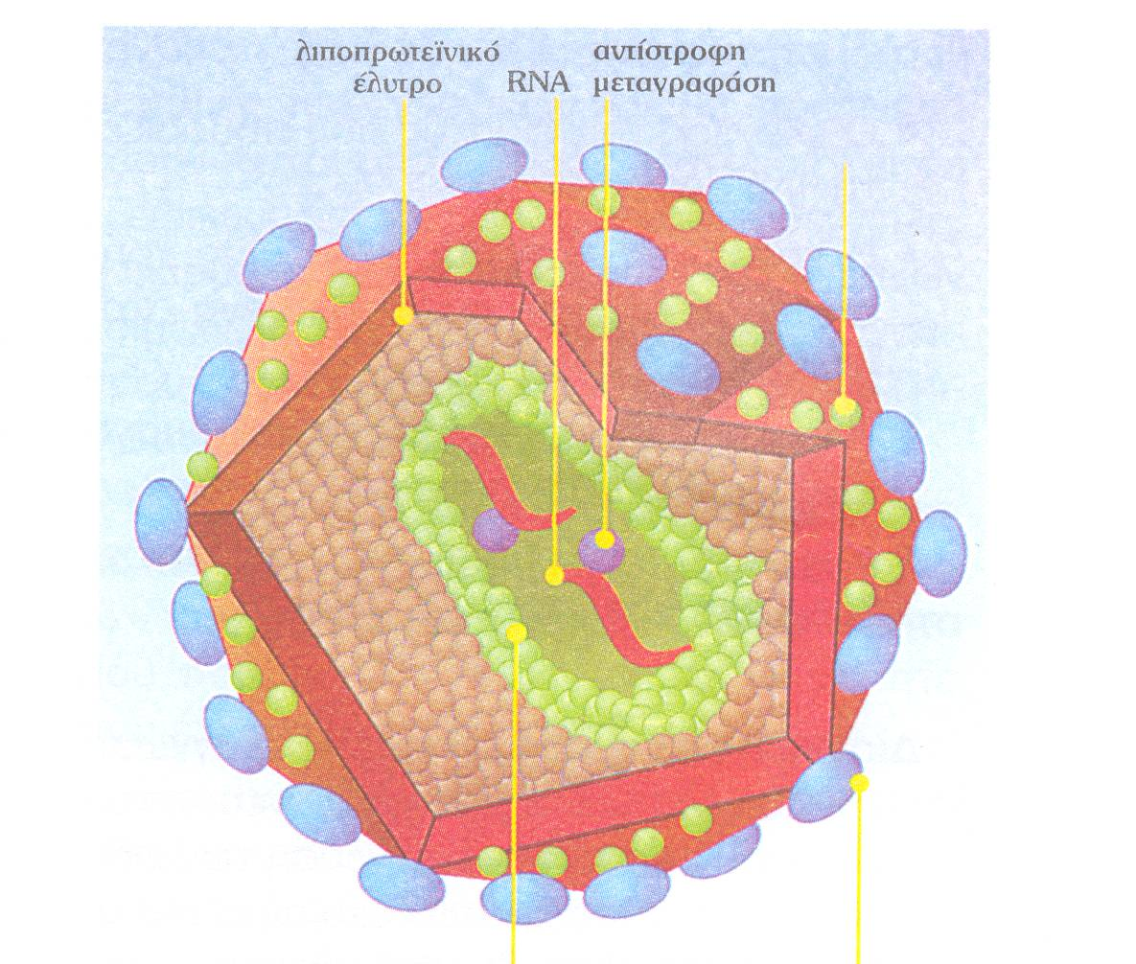
ΔΟΜΗ ΤΟΥ ΙΟΥ
1.RNA ιός (ρετροϊός)
2.Ένζυμο αντίστροφη μεταγραφάση (RNA DNA)
3.Καψίδιο (πρωτεΐνες)
4.Έλυτρο (λιποπρωτεΐνες)

Slide 3
Ο ιΟΣ προσβΑλλει:
Τ- βοηθητικά λεμφοκύτταρα (κυρίως)
Τ-κυτταροτοξικά λεμφοκύτταρα
Νευρικά κύτταρα
Σύνδεση με ειδικούς υποδοχείς στην επιφάνεια τους και είσοδος στα κύτταρα
(Εκεί πολλαπλασιάζεται με τη βοήθεια του ενζύμου αντίστροφη μεταγραφάση. Από RNA παράγεται αρχικά μονόκλωνο DNA και στη συνέχεια δίκλωνο DNA. Ενσωματώνεται στο DNA του κυττάρου ξενιστή λανθάνουσα κατάσταση το άτομο θεωρείται φορέας)

Slide 4
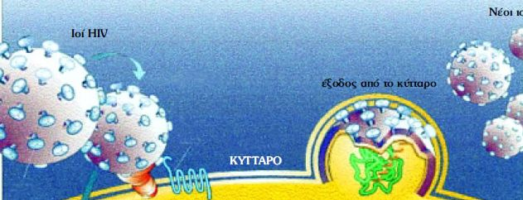
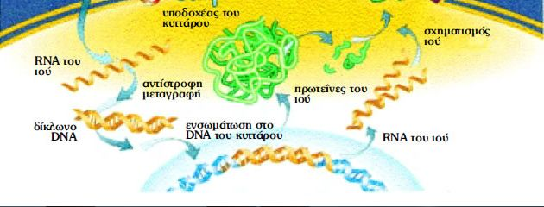
Πολλαπλασιασμός ρετροϊού

Slide 5
Ο ιΟΣ HIV ανιχνΕΥεται σε :
ΑΙΜΑ
ΣΠΕΡΜΑ
ΚΟΛΠΙΚΕΣ ΕΚΚΡΙΣΕΙΣ
ΣΑΛΙΟ
ΔΑΚΡΥΑ
ΙΔΡΩΤΑ
ΜΗΤΡΙΚΟ ΓΑΛΑ
ΕΓΚΕΦΑΛΟΝΩΤΙΑΙΟ ΥΓΡΟ, κ.α.
Σε πολύ μεγαλύτερες συγκεντρώσεις (τρόποι μετάδοσης του ιού)

Slide 6
ΤΡΟΠΟΙ ΜΕΤΑΔΟΣΗΣ
Μετάγγιση αίματος
Χρήση μολυσμένης σύριγγας
Σεξουαλική επαφή
Από τη μητέρα φορέα στο νεογνό κατά τον τοκετό

Slide 7
Δεν Εχει αποδειχτεΙ μετΑδοση με:
Τα έντομα
Το σάλιο
Τη χειραψία
Τους ασπασμούς κατά τις κοινωνικές εκδηλώσεις
Την κοινή χρήση σκευών φαγητού.

Slide 8
ΤρΟποι προφΥλαξηΣ
Έλεγχος του αίματος κατά τις μεταγγίσεις
Χρησιμοποίηση συριγγών μια μόνο φορά
Αποστείρωση χειρουργικών και οδοντιατρικών εργαλείων
Χρήση προφυλακτικού

Slide 9
ΤρΟποι διΑγνωσηΣ
Ανίχνευση RNA του ιού.
Ανίχνευση αντισωμάτων κατά του ιού
( 6 εβδομάδες έως 6 μήνες μετά τη μόλυνση) .
ΑΝΟΣΟΛΟΓΙΚΗ ΑΠΟΚΡΙΣΗ ΤΟΥ ΟΡΓΑΝΙΣΜΟΥ
Ο οργανισμός :
αναγνωρίζει ως αντιγόνο τον ιό
αντιδρά και παράγει ειδικά για τον ιό αντισώματα, καθώς και κυτταροτοξικά Τ λεμφοκύτταρα.
ΔΕΝ μπορεί, όμως, να εξουδετερώσει τον ιό.
ΑΡΑ ΤΟ ΑΤΟΜΟ ΔΕΝ ΕΧΕΙ ΑΝΟΣΙΑ.

Slide 10
ΣτΑδια τηΣ ασθΕνειαΣ
6 βδομάδες ως και 6 μήνες από τη στιγμή της μόλυνσης
Εμφανίζονται τα πρώτα ήπια συμπτώματα.
Μετά από 7 ως 10 χρόνια.
Στο διάστημα αυτό το ανοσοβιολογικό σύστημα ενεργοποιείται από πολλά αντιγόνα. Εκδηλώνονται διάφορες παθήσεις με τυπική συμπτωματολογία ( υψηλός πυρετός, έντονες λοιμώξεις, διάρροιες).
Στο διάστημα αυτό ο ιός καταστρέφει όλο και περισσότερα Τ- λεμφοκύτταρα με αποτέλεσμα τη βαθμιαία εξασθένηση του ανοσοβιολογικού συστήματος.
Τελική φάση.
Με την πάροδο του χρόνου τα συμπτώματα γίνονται όλο και πιο έντονα. Το άτομο οδηγείται τελικά στο θάνατο από τις ευκαιριακές λοιμώξεις που το προσβάλλουν

Slide 11
Αντιμετώπιση τηΣ ασθένειαΣ
Η ικανότητα του ιού να μεταλλάσσεται με ταχύτατους ρυθμούς δυσκολεύει την παραγωγή εμβολίου.
Δεν υπάρχει αποτελεσματική θεραπεία, αλλά θεραπεία που καθυστερεί την εξέλιξη της νόσου.
Τα φάρμακα AΖΤ και DCC παρεμποδίζουν την αντίστροφη μεταγραφή (έχουν σοβαρές παρενέργειες).
ΜΟΝΑΔΙΚΗ ΘΕΡΑΠΕΙΑ ΕΊΝΑΙ Η ΠΡΟΛΗΨΗ ΓΙΑ ΤΗΝ ΑΠΟΦΥΓΗ ΤΗΣ ΜΟΛΥΝΣΗΣ.

